Slide 1

Understanding Tree Data Structures in Python

Slide 2
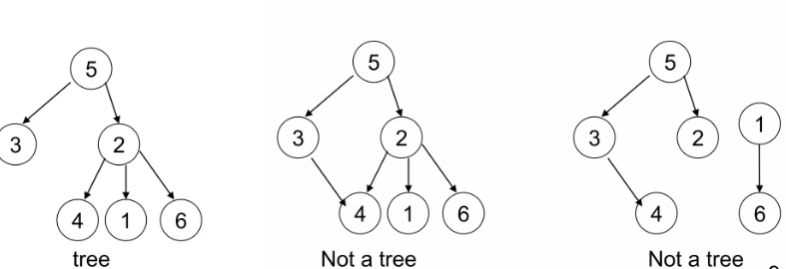
Trees
1
2
تعريف: هياكل الشجرة هي طريقة هرمية لتخزين البيانات، حيث كل عنصر هو عقدة والعقد مرتبطة ببعضها البعض عبر الحواف.
الأهمية: تُستخدم في تطبيقات متعددة مثل قواعد البيانات، نظم الملفات، وتوجيه الشبكات.

Slide 3
Tree Terminology مصطلحات الشجرة
لعقدة: وحدة أساسية تحتوي على البيانات.
الجذر: العقدة العليا بدون والد.
الطفل: عقدة متصلة مباشرة بعقدة أخرى.
الوالد: عقدة لديها أطفال.
الورقة: عقدة بدون أطفال.
الشجرة الفرعية: شجرة داخل شجرة أخرى.
العمق: المسافة من الجذر إلى العقدة.
الارتفاع: المسافة من العقدة إلى أعمق ورقة.
Node: An element containing data.
Root: The top node without a parent.
Child: A node directly under another node.
Parent: A node with child nodes.
Leaf: A node without children.
Subtree: A tree within another tree.
Depth: Distance from the root to the node.
Height: Distance from the node to the deepest leaf.

Slide 4
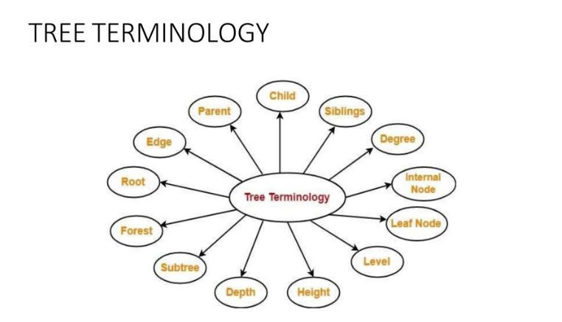
Tree terminology

Slide 5
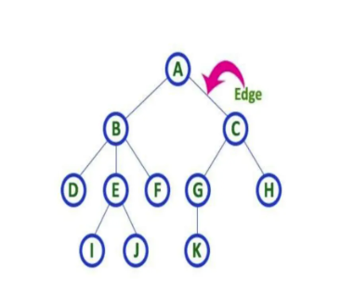
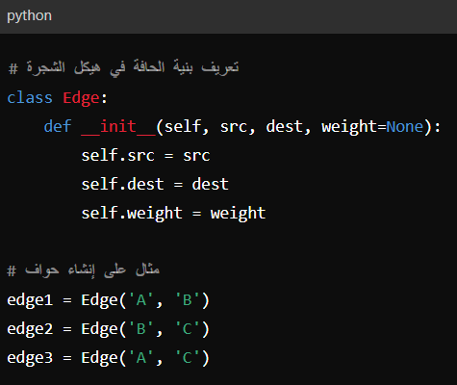
Edge
:
الحواف تمثل الروابط بين العقد في هيكل الشجرة.
يمكن أن تكون الحواف موجهة أو غير موجهة وقد تحتوي على وزن.
تُستخدم الحواف في العديد من العمليات مثل التصفح والبحث والربط بين العقد.
التطبيقات:
في الرسم البياني للشبكات، تُمثل الحواف الارتباطات بين العقد.
في البحث عن أقصر مسار في الرسوم البيانية، تُستخدم الحواف لحساب الأوزان والمسافات.
تحدد الحواف العلاقات بين العقد في الشجرة.
خصائص:
كل حافة تربط بين عقدتين.
في الشجرة، يكون كل عقدة (باستثناء الجذر) مرتبطة بوالد واحد على الأقل.
يمكن أن تحتوي الحواف على وزن (weight) أو قيمة إضافية تستخدم في العمليات مثل التصفح أو البحث.
أنواع الحواف:
حافة موجهة (Directed Edge): تسمح بالتنقل من عقدة إلى عقدة محددة في اتجاه معين.
حافة غير موجهة (Undirected Edge): تسمح بالتنقل بين عقدتين في كلا الاتجاهين بدون تحديد اتجاه معين.
الرمزية:
الحواف في الرسم التخطيطي للشجرة تمثل بخط مستقيم يربط بين العقدتين المرتبطتين به.
مثال توضيحي:
عرض مخطط بسيط لشجرة يتضمن عقد واحد مع حافتين موجهتين وحافة غير موجهة

Slide 6
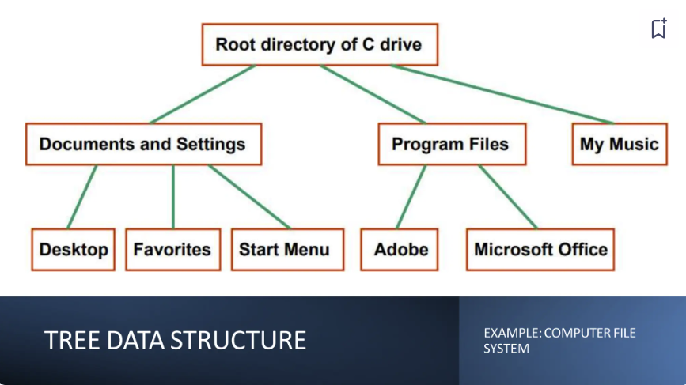
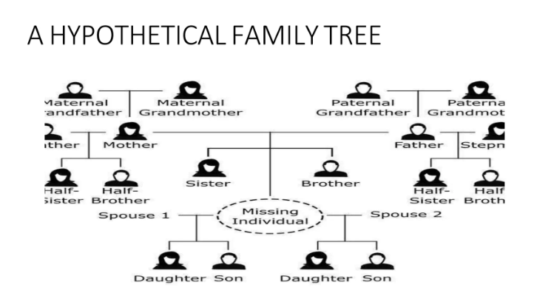
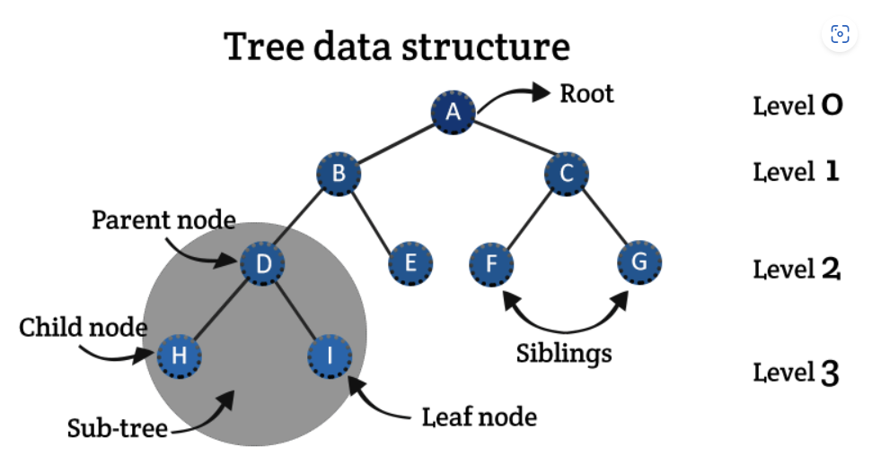
examples

Slide 7
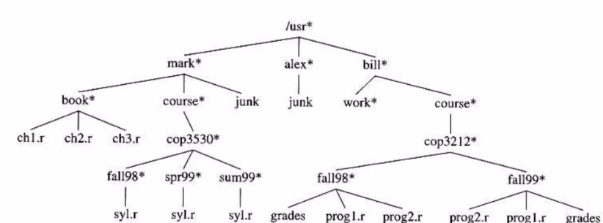
tree

Slide 8
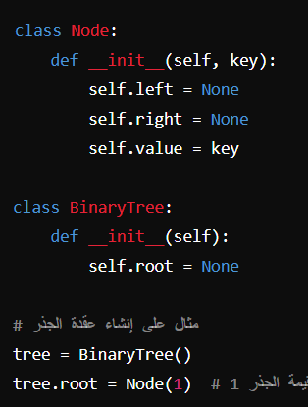
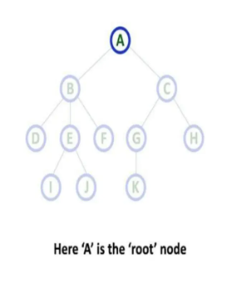
Root node
لجذر هو العقدة العلوية في الشجرة.
هو العقدة الوحيدة في الشجرة التي لا تمتلك أي والد.
جميع العقد الأخرى في الشجرة هي أحفاد للعقدة الجذرية.
الأهمية:
الجذر يعمل كنقطة البداية في عمليات التصفح.
يمثل الهيكل بأكمله ويربط جميع العقد الأخرى.
العمليات مثل الإدراج والحذف والبحث غالبًا ما تبدأ من الجذر.
الخصائص:
التفرد: تحتوي الشجرة على جذر واحد فقط.
المستوى: الجذر يقع في المستوى 0.
الاتصال: متصل مباشرة أو غير مباشرة بكل عقدة أخرى في الشجرة.

Slide 9
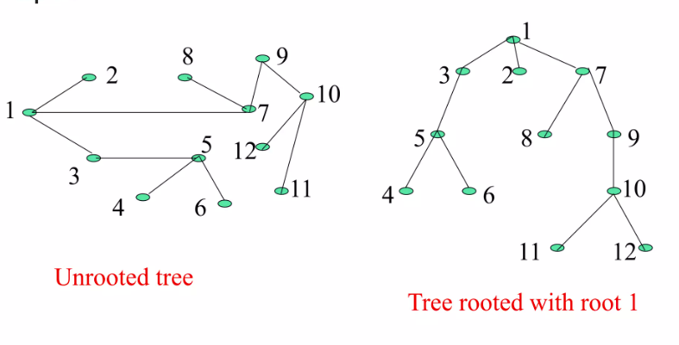

Slide 10
